Slide 1
创业公司如何甄选技术人才
招对人，一个人可顶50人；招错人，一个人可毁50人。

Slide 2

创业公司如何选择技术管理人才
优先具有大公司背景
具备大公司技术思维方式
在大公司是中流砥柱，有管理经验
技术精湛、兴趣广泛，触类旁通
大部分大公司背景的程序员都是优秀的，正如大部分上海市民都是富裕的。
技术背景好的技术管理，能有新招人才虹吸效果。
大公司背景往往其人生道路很顺畅，一般都极为自信
中国不乏大量大型互联网企业出来的技术人员，其中很多在原公司都是中坚力量，到小公司之后都能成为优秀的中高层管理。

Slide 3
勿选大公司背景的平庸之才
大公司背景优秀人才只能去挖，他们不会主动选择创业公司
大公司背景刚认识的时候，背景优异，谈吐皆专业术语，会让人崇拜；但是接触久了，还得靠过硬的技术和管理能力。
大公司背景程序员到小公司之后，开始表现会令同事仰慕，会盲目自信。而相处久之后，技术不过关的就会令其他人反感。
林子大了，什么鸟都有
大公司背景“都”具备几亿用户、百亿并发的技术能力，而其实大部分都只是负责该项目几万人中的一个螺丝钉。而最多的都是负责无关紧要的技术。有没有大并发经验，其实很看机遇，是可遇不可求的经历。
大公司背景优秀人才，都只会在其他大公司之间来回跳槽，而被挖去创业公司也都是总监上下级别的，绝对不会出现在创业公司中低层岗位。
大公司校招门槛低，校招进大公司较多。校招进大公司，工作一两年，在大公司呆不下去，主动投小公司底层开发岗位的也不少。
大公司和小公司架构有本质的区别，大公司可以用几万人去推动其核心技术。
很多在BAT呆过没有成就的程序员，后来转投小型公司一线开发工作。
我曾面过来自BAT的人，面试的时候给人惊艳的感觉 —— 全是专业术语，极为自信，一不小心就会被他吹眠带到沟里。
而其实他们说的很多都是错的，不过是各种博客上面的个人见解，只是沾边，各种专业术语，其实概念很简单。代码能力一般，技术能力普通，过度自信，经常吹嘘自己在BAT的工作经历，几百亿并发、几百台服务器，Hadhoop 集群…… 刚开始很令人崇拜，大公司背景、说话方式专业，相处久了，技术能力一般，过度反复吹嘘，他们往往不受同事待见。

Slide 4
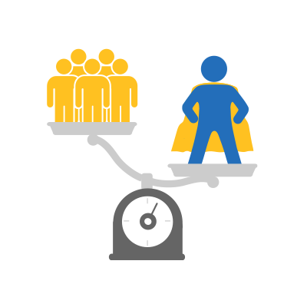
创业公司量化管理人才选择标准
大公司背景的人才，创业公司只能以挖为主，不要盲目信任主动来投的。
只有技术懵懂阶段，才会需要借助专业术语去解释，真正精通的技术人才往往谈吐都很平凡，不会过度使用不准确的概念性术语。
量化技术人才，薪资是一个很重要的指标。以2016年中国为例，BAT 3-5年工作经验的薪资和福利基本都在3-5万每月。创业公司想要挖到这类人才，根据创业公司规模和福利，至少要涨薪20% - 150% 才会令其心动。

